Slide 1
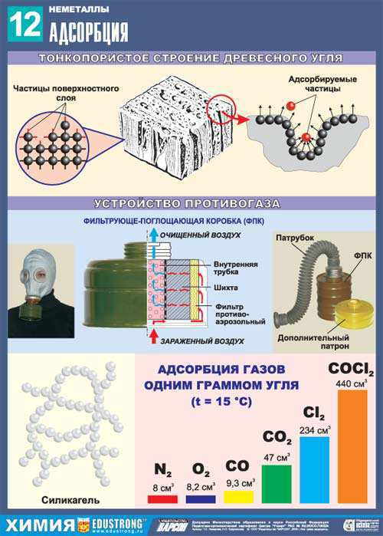
Адсорбція

Slide 2
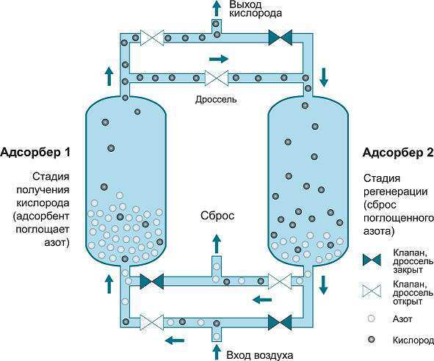
Адсорбцією називається концентрування газоподібної або розчиненої речовини на поверхні розділу фаз
Адсорбтив - газ або розчинена речовина.
Адсорбент - рідина або тверде тіло, що адсорбувало газ або розчинену речовину.

Slide 3
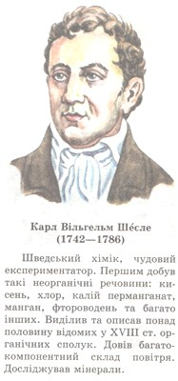
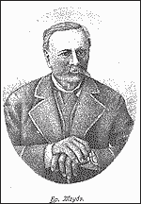
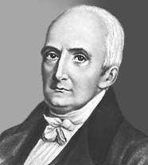
Вивчення адсорбції
Ніколо Теодор
де Соссюр
Карл Шеєле
Товій Єгорович
Ловіц

Slide 4
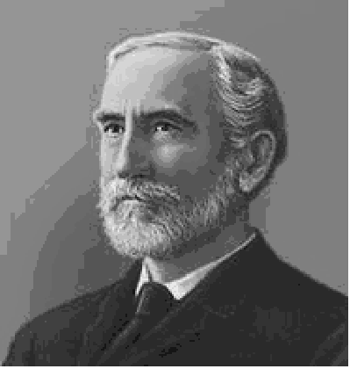
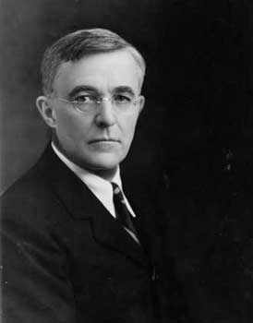
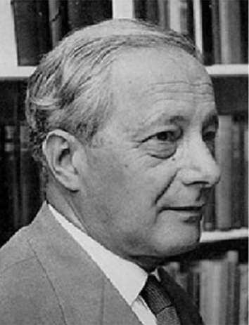
Вивчення адсорбції
Джозайя Уіллард
Гіббс
Ірвінг Ленгмюр
Майкл Поляні

Slide 5
Види адсорбції
Розрізняють фізичну, або ван-дер-ваальсову адсорбцію і хімічну адсорбцію, або хемосорбцію. У першому випадку адсорбційні сили мають ту ж природу, що і міжмолекулярні, або ван-дер-ваальсові , сили. Фізична адсорбція завжди зворотна. При хімічній адсорбції адсорбційні сили мають хімічну природу. Хемосорбція зазвичай незворотна.

Slide 6
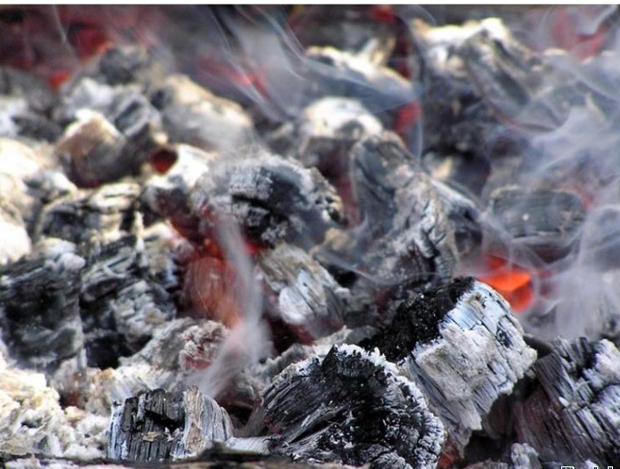
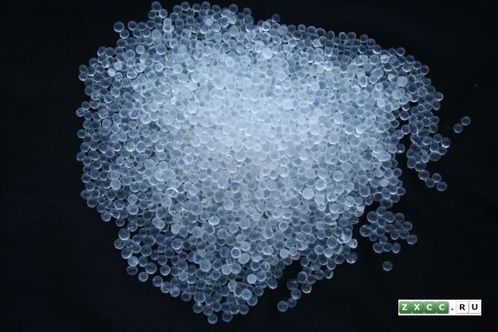
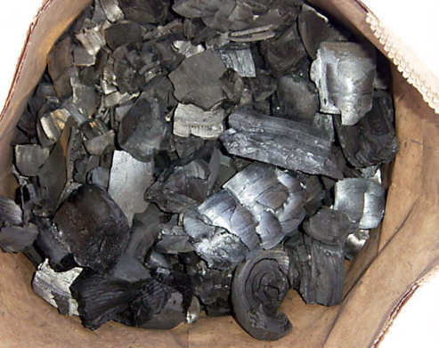
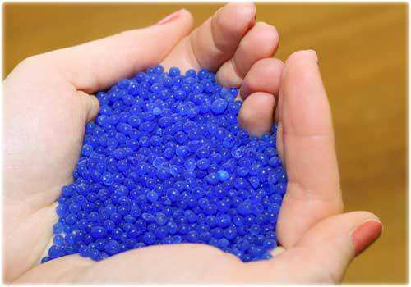
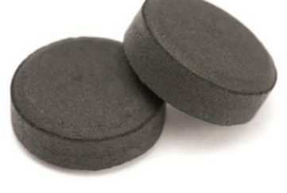
Адсорбенти
Деревне вугілля
Силікагель
Тваринне вугілля
(кісткове)

Slide 7
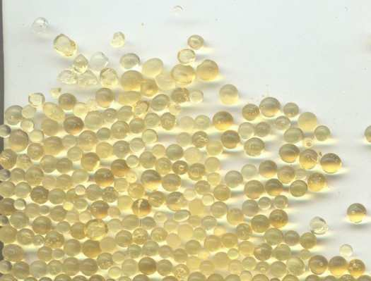
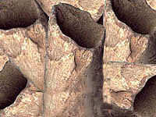
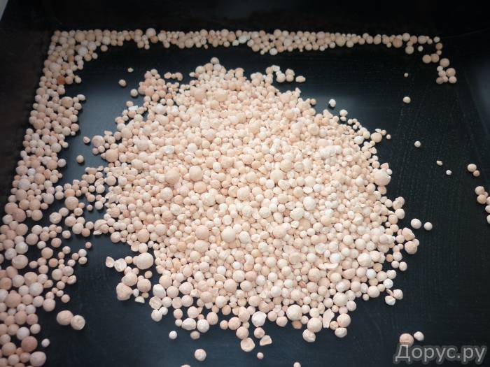
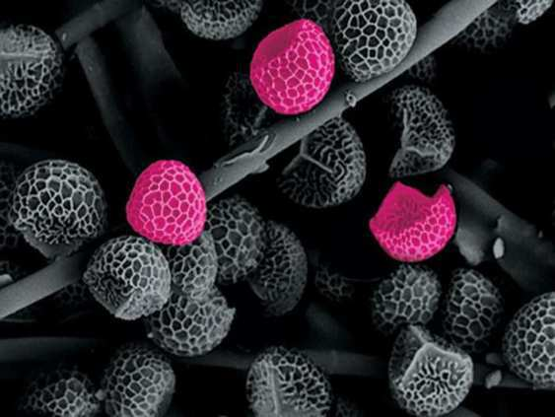
Адсорбенти
Алюмогель
Активне вугілля

Slide 8
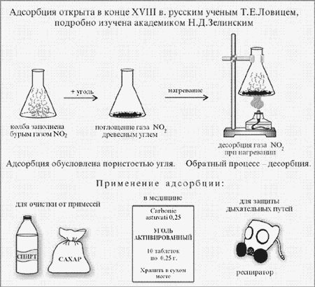

Slide 9
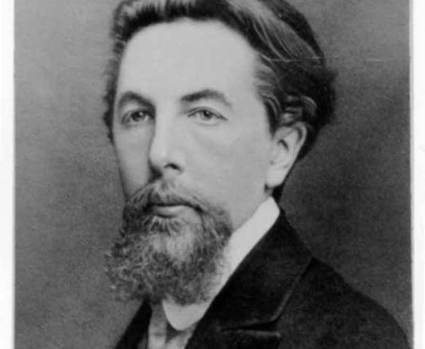
Хроматографія
На адсорбції речовин з розчинів заснований дуже важливий метод аналізу, запропонований в 1903 р. відомим російським вченим Михайлом Семеновичем Цвєтом, який розділив складний рослинний пігмент хлорофіл на складові частини. Такий метод аналізу був названий хроматографічним.

Slide 10
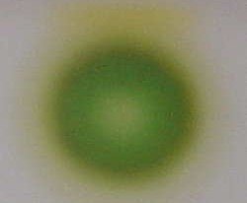
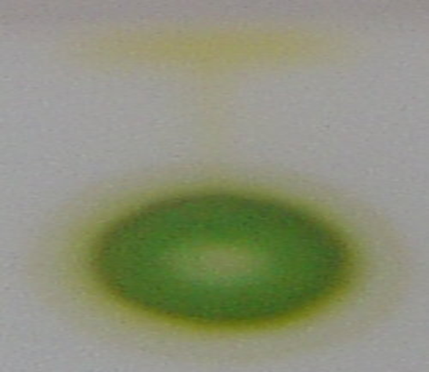
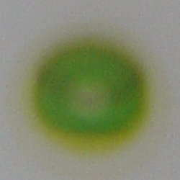

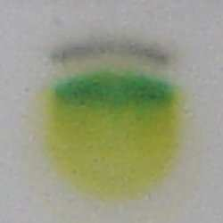
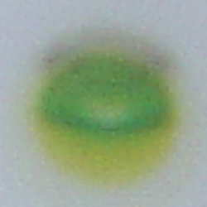
Хроматографія хлорофілу
Друга стадія
Перша стадія
Третя стадія
П'ята стадія
Четверта стадія

